Slide 1
ГЕОГРАФИЧЕСКАЯ КАРТА

Slide 2
Географическая карта – это:
чертеж поверхности Земли;
на плоскости:
в системе географических координат;
в масштабе;
с помощью условных знаков.

Slide 3
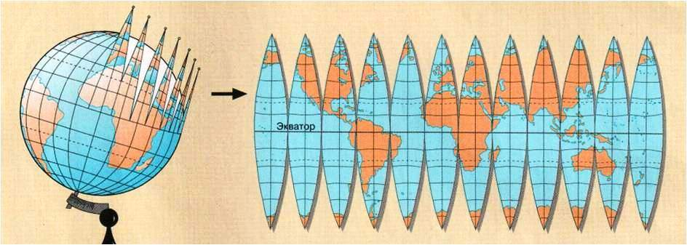
Переход от глобуса – к карте

Slide 4
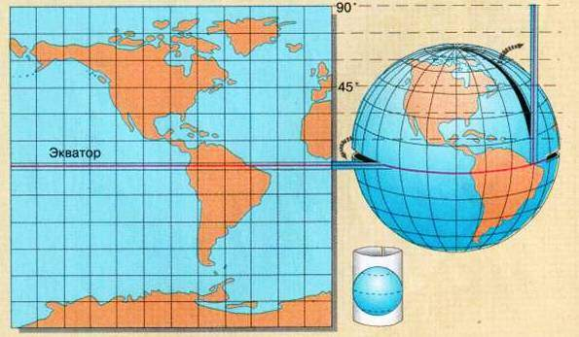
При развертывании в плоскость поверхности земного шара образуются разрывы. Чтобы заполнить их, производят растяжения в местах разрывов. При этом возникают искажения углов, длин, линий, площадей.

Slide 5
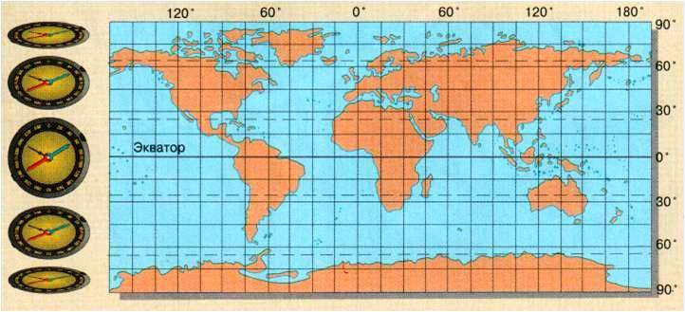
По карте полушарий измерять расстояние с помощью масштаба можно только в частях, близких к экватору и среднему меридиану, где нет больших искажений длин, так как искажения увеличиваются от экватора к полюсам.

Slide 6
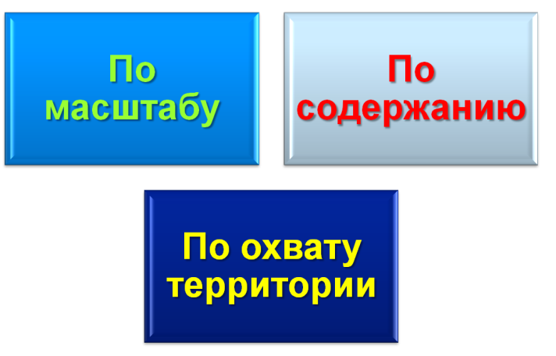
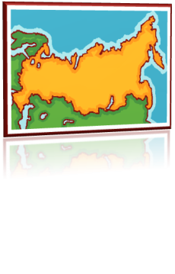
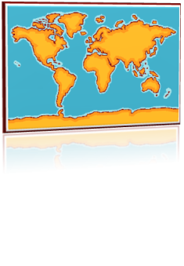
Различие географических карт

Slide 7

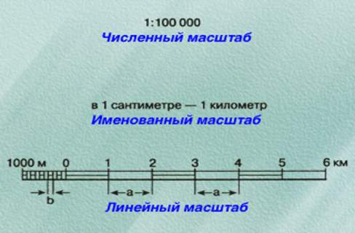
Масштаб – это величина, показывающая насколько отрезок (расстояние) на карте меньше, чем на самой местности.

Slide 8
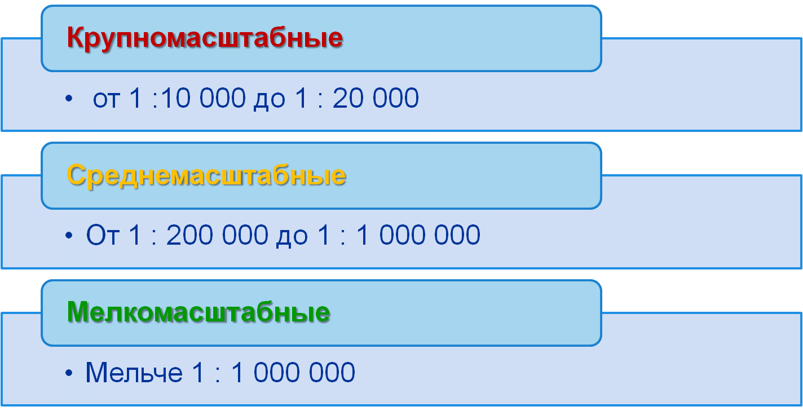
Виды географических карт по масштабу
Карта масштаба
1 : 500 000
относится к:
а) крупномасштабным
б) среднемасштабным
в) мелкомасштабным

Slide 9
Задания по масштабу:
Переведите численный масштаб – в именованный:
а) 1 : 4 000
б) 1 : 50 000
в) 1 : 900 000
г ) 1 : 700
д) 1 : 10 000 000
е) 1 : 350 000
2. Переведите именованный масштаб – в численный:
а) в 1 см 50 м
б) в 1 см 7 км
в) в 1 см 600 м
г) в 1 см 30 км
д) в 1 см 400 км
е) в 1 см 8 000 км

Slide 10
Задания по масштабу:
3. Изобразите линейным масштабом масштаб:
в 1 см 35 км
4. Изобразите линейным масштабом расстояние в 300 м:
а) в 1 см 100 м
б) в 1 см 30 м
5. Начертите отрезок длиной 50 м в масштабе 1 : 1 000
6. Карта какого масштаба карта крупнее и во сколько раз?
а) 1 : 500 0000 или б) 1 : 10 000 000
в) 1 : 300 000 или г) в 1 см 5 км
д) в 1 см 100 км или е) в 1 см 275 км

Slide 11
Задания по масштабу:
7. Мальчик начертил план местности, где расстояние от дома до школы равнялось 5 см. Каков масштаб плана, если на местности это расстояние равно:
а) 500 м
б) 1 000 м
8. Распределите карты по мере уменьшения подробности и охвата изображаемой территории:
а) М – 1 : 1 000 000
б) М – 1 : 10 000
в) М – 1 : 250 000
г) М – 1 : 100 000
9. По плану местности в учебнике определите расстояние:
а) от озера Синего до загона
б) от деревянного моста до колодца с ветряным двигателем

Slide 12
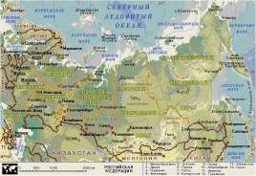
Атлас – это собрание географических карт разной тематики для единой территории района, страны, мира.
Слово «атлас» введено Герардом Меркатором в XVI веке в честь мифического короля Ливии Атласа, якобы изготовившего небесный глобус.

Slide 13
Таблица по атласу
Виды географических карт атласа | Что изображено | Масштаб

Slide 14
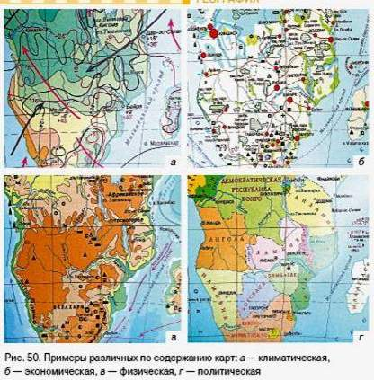
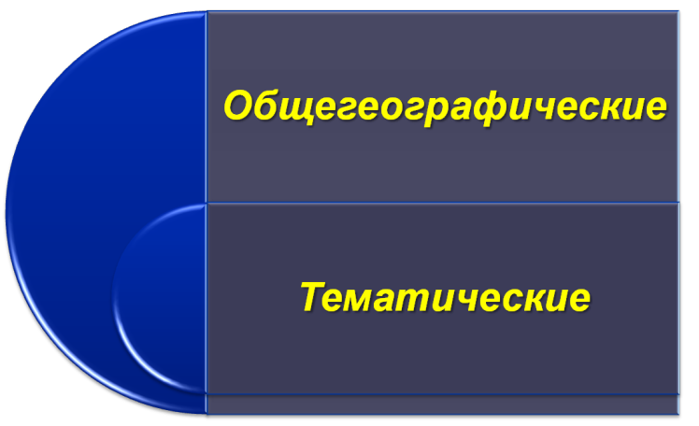
Виды географических карт по содержанию

